Slide 1
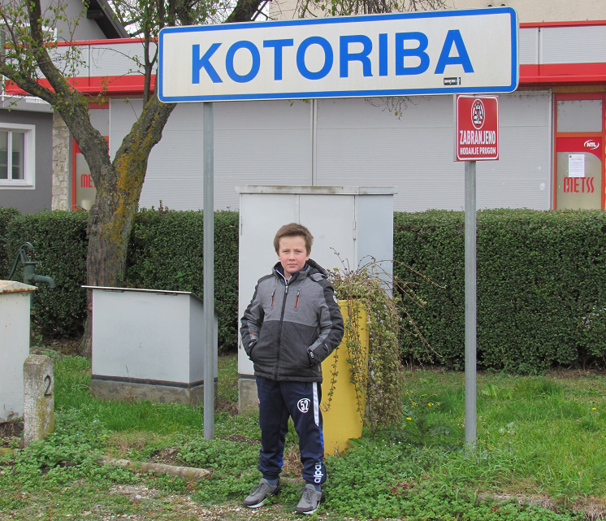
KOTORIBA

Slide 2
Kotoriba je veće naselje smješteno na samom jugoistoku Međimurja. Susjedna mjesta jesu Donja Dubrava, Donji Vidovec. Kotoriba uz ostalo graniči i s Republikom Mađarskom. Smještena je uz rijeku Muru, u blizinu zaštićenog područja Veliki Pažut. Naselje Kotoriba je jedino naselje u općini Kotoriba. U prvo vrijeme postojanja Kotoriba je bila utvrda za obranu od turske vojske. Malo pomalo civili su počeli oko utvrde graditi drvene kuće.
Oko imena Kotoribe postoji dvojba, nema službenog tumačenja kako je Kotoriba dobila ime. “Kotor” znači utvrda, a tu je bila stara utvrda Zrin. Tu je i sintagma “kot ribe” – kutak bogat ribom, što Kotoriba jest.

Slide 3
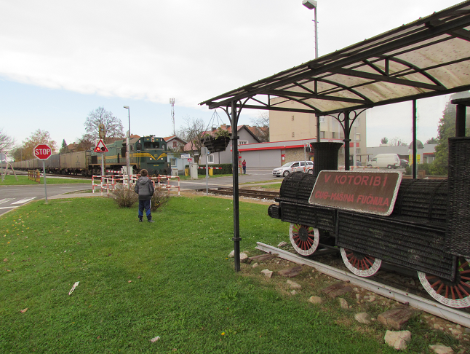
ŽELJEZNICA Kotoriba je poznata kao prvo mjesto u Hrvatskoj koje je dobilo željezničku postaju 1860. godine.

Slide 4
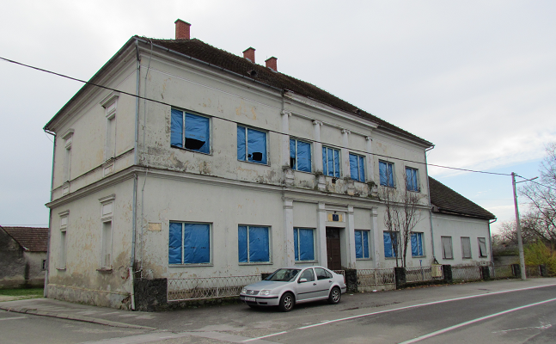
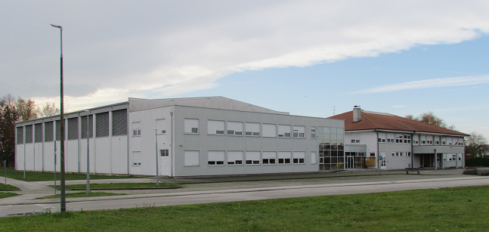
ŠKOLSTVO Školstvo u Kotoribi ima dugu tradiciju. Stara školska zgrada izgrađena je 1860. godine i prema starosti danas je najstarija školska zgrada u Međimurju. Novu školu (OŠ Jože Horvata) i dvoranu Kotoriba je dobila 2009. godine. Dječji vrtić Kotoriba nalazi se pokraj nove škole.

Slide 5
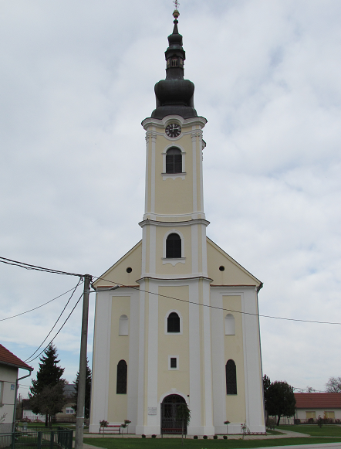
CRKVA Kapela svetog Križa i Blažene Djevice Marije. Sadašnja crkva izgrađena je 1776. godine na mjestu gdje je bila stara drvena kapela svetog Križa podignuta 1698. godine.

Slide 6
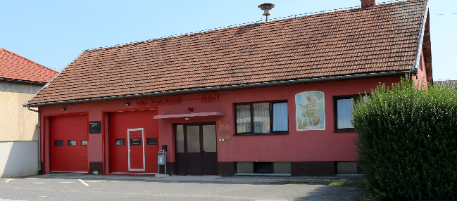
VATROGASTVO DVD Kotoriba ima dugu vatrogasnu tradiciju. Osnovano je 1888. godine.

Slide 7
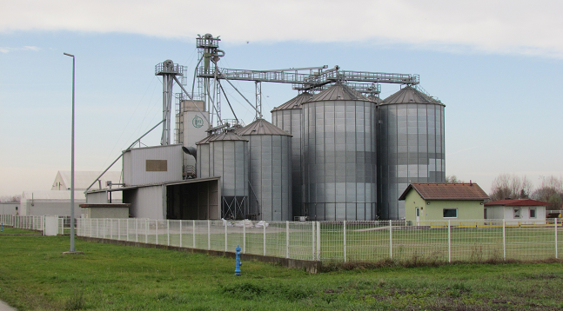
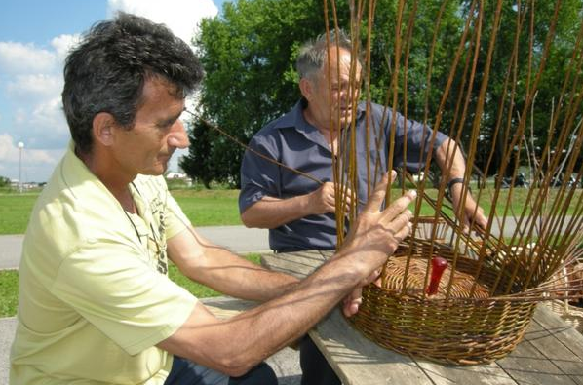
GOSPODARSTVO U Kotoribi imamo više poduzeća i obrta koji se nalaze u industrijskoj zoni (Muraplast, Siladi, Polj. Zadruga...). U prošlosti ljudi iz Kotoribe najviše su se bavili izradom proizvoda od šibe (košare od šibe, ...).

Slide 8
POZNATE OSOBE
Josip "Joža" Horvat (Kotoriba, 10. ožujka 1915. - Zagreb, 26. listopada 2012.), bio je hrvatski književnik, suvremeni klasik, poznati pomorac. Osnovna škola Kotoriba dobila je ime po njemu. Najpoznatija djela Jože Horvata su Besa i Waitapu.
Ignacije Szentmartony (Samartoni, Semartori) (Kotoriba, 28. listopada 1718. -Belica kraj Čakovca 15. travnja 1793.), hrvatski istraživač, matematičar, astronom, misionar, isusovac.
Juraj Lajtman (mađarski Lajtmann György) (Prelog, 15. travnja 1883. – Kotoriba 1964.) hrvatski je rimokatolički svećenik i pisac, vođa međimurskih intelektualaca i narodni borac hrvatskog naroda.

Slide 9
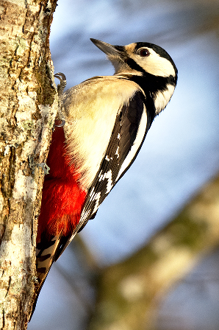
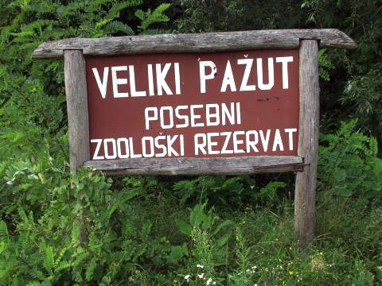
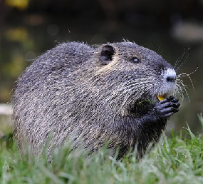
ZOOLOŠKI REZERVAT VELIKI PAŽUT
Južno od Kotoribe nalazi se zoološki rezervat Veliki Pažut koji je proglašen 1998. godine. U rezervatu je zabilježeno oko 200 vrsta ptica, oko 50 vrsta riba, jeleni, divlje svinje, vidre i ponovo je naseljen dabar.

Slide 10
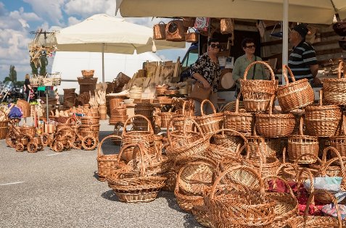
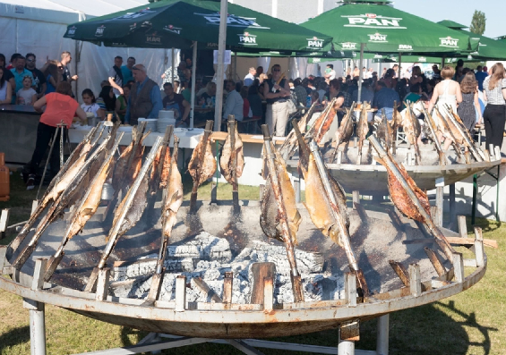
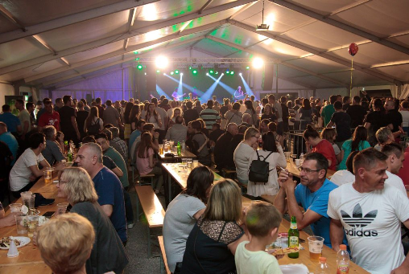
DOGAĐAJI
Dani šibe i ribe tradicionalno se održavaju posljednjeg vikenda u mjesecu svibnju već petnaestak godina.

Slide 11
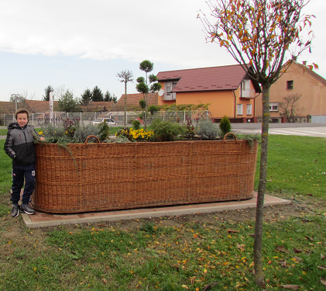
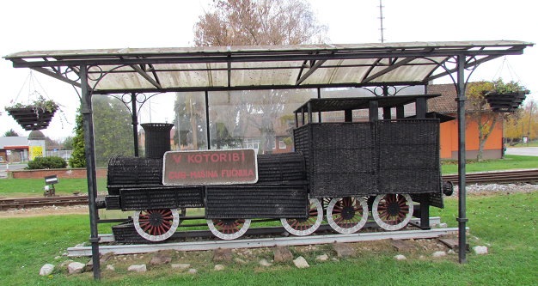
KRAJ

